Slide 1
课后习题
练习1：什么是图像，什么是数字图像，什么是像素
练习2：数字图像处理两大任务是什么
练习3:为什么要进行数字图像处理
练习4:数字图像处理根据语义从低级到高级，分为哪几个层次
练习5:数字图像处理任务的基本流程是什么
练习6:数字图像处理的常见应用领域有哪些
练习7:图像数字化的过程包含哪些
练习8：图像数字化之后，如何进行图像表示？
练习9：图像的空间分辨率与灰度分辨率定义
练习10：空间分辨率和灰度分辨率对图像主观质量的影响

Slide 2
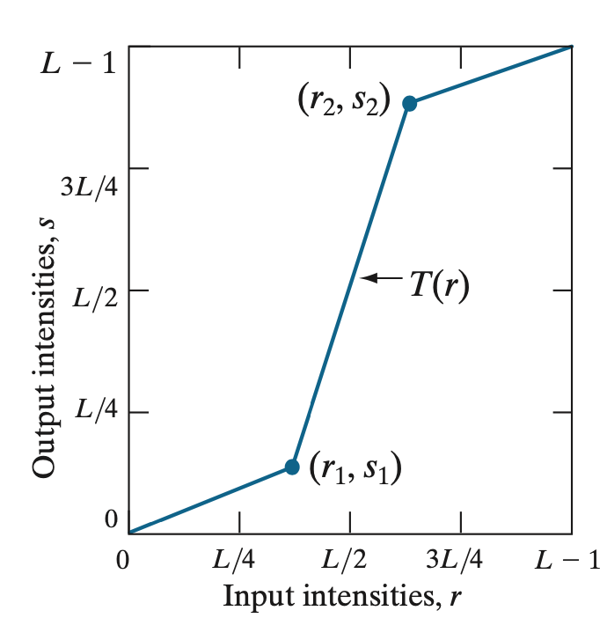
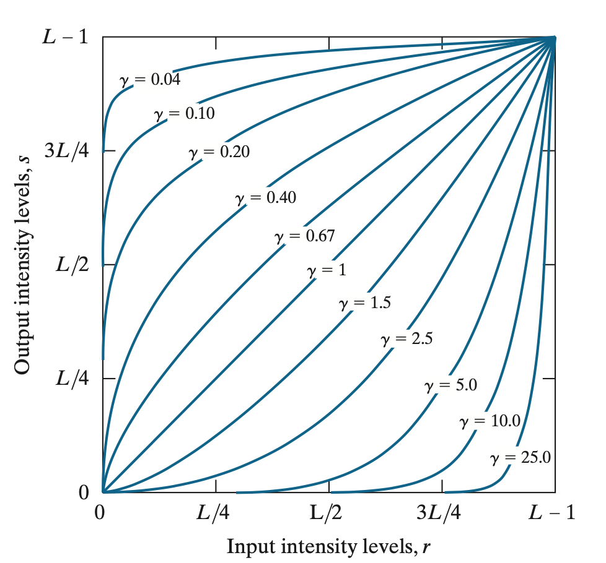
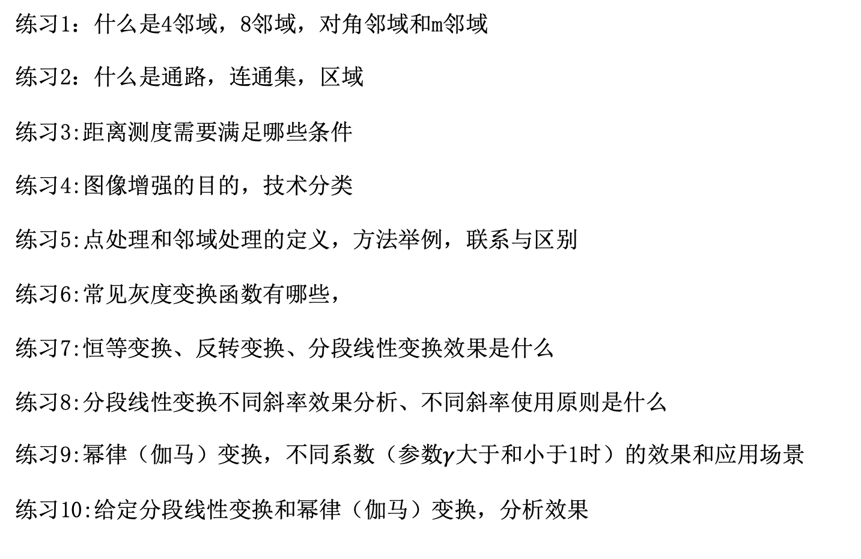
课后习题
练习1：什么是4邻域，8邻域，对角邻域和m邻域
练习2：什么是通路，连通集，区域
练习3:距离测度需要满足哪些条件
练习4:图像增强的目的，技术分类
练习5:点处理和邻域处理的定义，方法举例，联系与区别
练习6:常见灰度变换函数有哪些，
练习7:恒等变换、反转变换、分段线性变换效果是什么
练习8:分段线性变换不同斜率效果分析、不同斜率使用原则是什么
练习9:幂律（伽马）变换，不同系数（参数$γ$大于和小于1时）的效果和应用场景
练习10:给定分段线性变换和幂律（伽马）变换，分析效果

Slide 3
课后习题
练习1:直方图定义，主要性质，常见用途
练习2:直方图处理常见方法
练习3:直方图均衡化和规定化的定义
练习4:直方图均衡化的技术方法，参考后面练习题
练习5：归一化后的概率直方图和累计直方图的定义
练习6：空域图像增强技术分类
练习7：线性空间滤波计算方法，参考后面计算题
练习8：常见空域平滑滤波器举例，原理，效果，计算参考后面计算题
练习9：空域平滑滤波器模版大小与平滑效果分析
练习10：中值滤波器定义（原理）、效果、优缺点

Slide 4
课后习题
练习1：锐化空间滤波器举例，效果
练习2：一维函数一阶差分与二阶差分效果、联系与区别
练习3:离散傅立叶变换的频谱分布特性
练习4:频率域数字图像处理的流程
练习5:低通滤波器和高通滤波器原理和效果
练习6:图像增强与图像复原的区别
练习7:图像降质的原因有哪些
练习8:图像退化/复原模型，框图和数学表达
练习9:经典噪声的概率密度函数有哪些，
练习10:常见噪声复原方法举例

Slide 5
课后习题
练习1：均值滤波器原理，效果，优缺点
练习2：常见统计排序滤波器举例，优缺点
练习3:估计图像复原中的退化函数的三种方法
练习4:常见的退化函数（模糊核）类型，对图像的影响
练习5:颜色形成的条件
练习6:可见光定义和波段范围，单色光定义
练习7:人眼的（视锥细胞）负责（彩色视觉）感知；（视杆细胞）负责（明暗视觉）感知；
练习8:L、M、S等3种类型的视锥细胞对应哪些颜色感知
练习9：（颜色）是人眼通过大脑视觉神经中枢的解释对不同波长的光所做出的视觉响应
练习10:加法-减法混色法的原色、二次色、应用场景

Slide 6
课后习题
练习1：颜色空间定义、分类
练习2：设备无关的颜色空间、设备依赖的颜色空间，举例，区别
练习3:（色度）图中的每一个点表示一种颜色；色度图中色调和饱和度由什么决定
练习4:CIE XYZ色度图的主要问题
练习5:均匀视觉感知的颜色空间定义，举例
练习6:RGB、CMYK颜色空间的应用
练习7:CMYK颜色空间中，K表示什么，为什么使用K
练习8:面向人类视觉的颜色空间举例
练习9：HSV/HIS颜色空间中，H表示什么，S表示什么，V/I表示什么，三者的定义，如何表示，它们对图像的影响是什么
练习10:色调、饱和度、亮点的改变对图像的影响是什么

Slide 7
课后习题
练习1：YUV颜色空间的优势
练习2：真彩色、 伪彩色、 假彩色的定义，应用举例，联系和区别
练习3:真彩色处理的常见三种方法
练习4:CIE XYZ色度图的主要问题
练习5:均匀视觉感知的颜色空间定义，举例
练习6:如何利用RGB颜色空间进行彩色图像分割
练习7:如何利用HSI颜色空间进行彩色图像分割
练习8:RGB颜色空间和CMY颜色空间转换关系

Slide 8
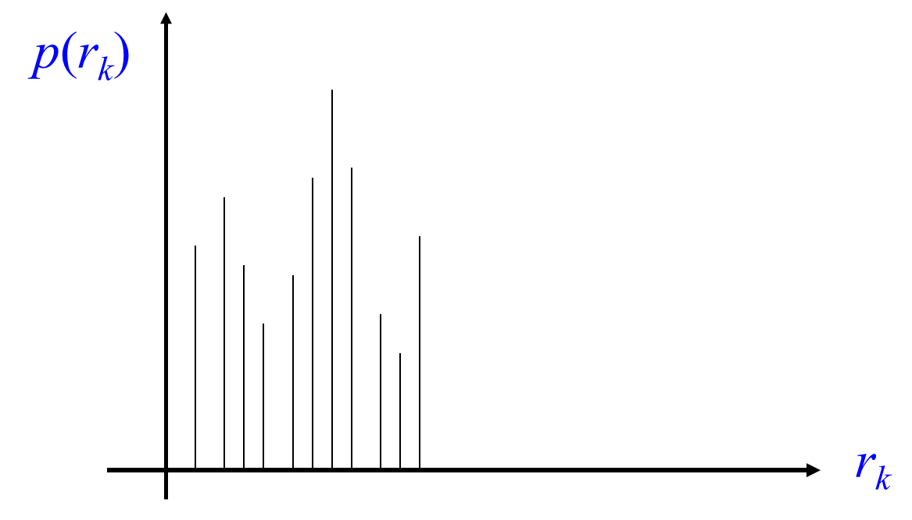
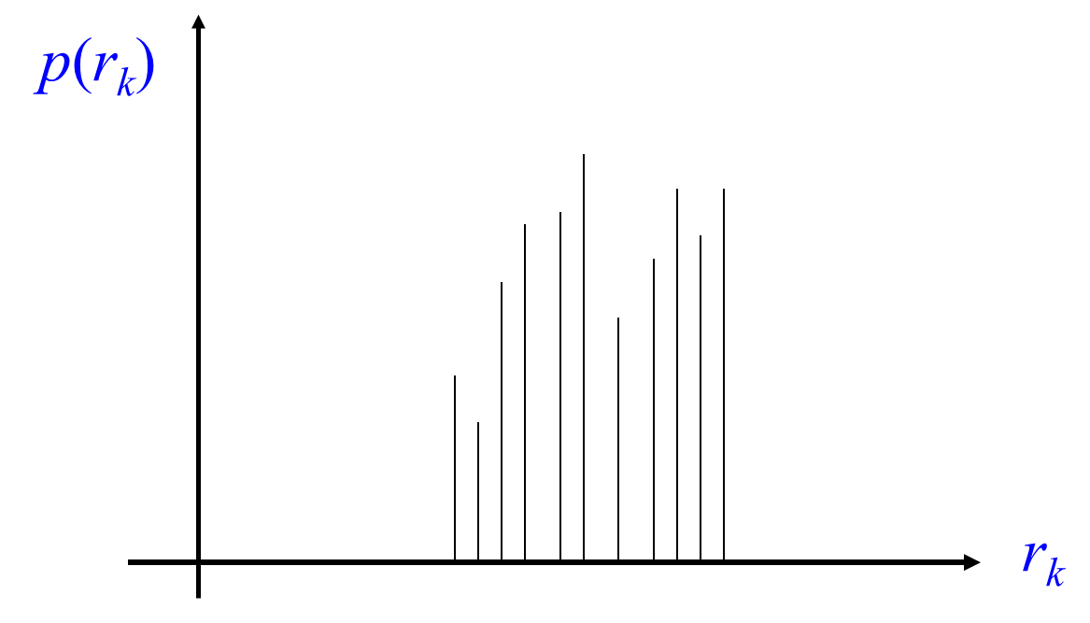
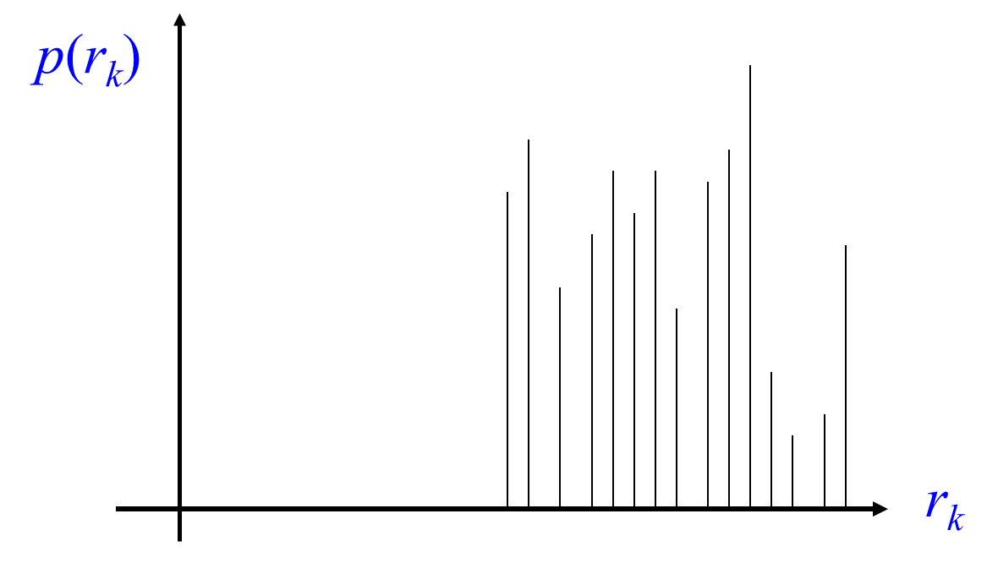
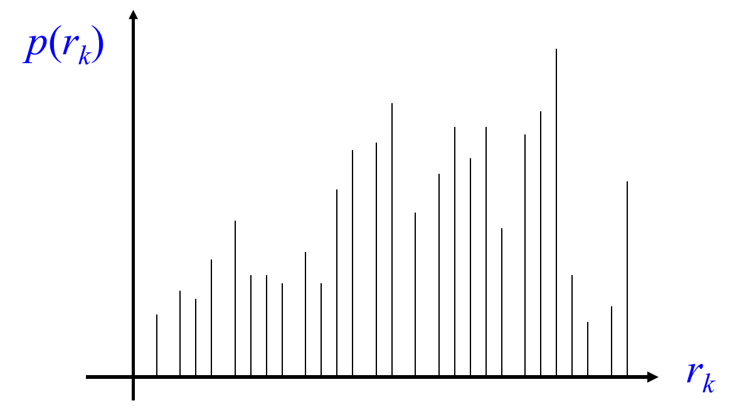
课后习题
第一次课后作业
练习1：图像的直方图基本上可以描述图像的概貌。就下面所给的(a)、(b)、(c)、(d)四个直方图，试分析和比较对应的四幅图像的明暗状况和对比度高低等特征
(a)
(b)
(c)
(d)

Slide 9
课后习题
第二次课后作业
练习2：图2为一幅总像素为N=7×7的数字图像，灰度级数为8。请将此图像进行直方图均衡化，计算出均衡化后的直方图，写出解题步骤。
0 | 4 | 1 | 7 | 1 | 3 | 3
7 | 2 | 2 | 7 | 1 | 3 | 3
1 | 7 | 5 | 7 | 2 | 4 | 6
0 | 0 | 1 | 1 | 4 | 6 | 6
4 | 7 | 4 | 2 | 5 | 7 | 2
0 | 4 | 0 | 0 | 0 | 1 | 3
0 | 1 | 5 | 2 | 7 | 0 | 1
图2

Slide 10
课后习题
第三次课后作业
练习3：请分别用大小为3x3的均值滤波器、最小值滤波器、中值滤波器对其进行滤波的结果（只处理灰色区域）。
说明：灰色区域外有值，因此不用在外面补零。
0 | 4 | 1 | 7 | 1 | 3 | 3
7 | 2 | 2 | 7 | 1 | 3 | 3
1 | 7 | 5 | 7 | 2 | 4 | 6
0 | 0 | 1 | 1 | 4 | 6 | 6
4 | 7 | 4 | 2 | 5 | 7 | 2
0 | 4 | 0 | 0 | 0 | 1 | 3
0 | 1 | 5 | 2 | 7 | 0 | 1

Slide 11
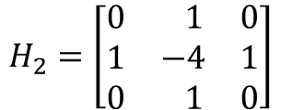
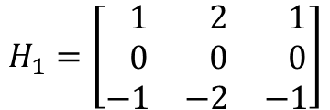
课后习题
第四次课后作业
练习4：请用下列2个模版H，分别对图像I的灰度区域进行锐化处理。
说明：灰色区域外有值，因此不用在外面补零。
0 | 4 | 1 | 7 | 1 | 3 | 3
7 | 2 | 2 | 7 | 1 | 3 | 3
1 | 7 | 5 | 7 | 2 | 4 | 6
0 | 0 | 1 | 1 | 4 | 6 | 6
4 | 7 | 4 | 2 | 5 | 7 | 2
0 | 4 | 0 | 0 | 0 | 1 | 3
0 | 1 | 5 | 2 | 7 | 0 | 1
$$H_{1}=\left[\begin{matrix} 1 & 2 & 1 \\ 0 & 0 & 0 \\ −1 & −2 & −1\end{matrix}\right]$$
I =
$$H_{2}=\left[\begin{matrix}0 & 1 & 0 \\ 1 & −4 & 1 \\ 0 & 1 & 0\end{matrix}\right]$$

Slide 12
课后习题
第五次课后作业
练习5：定义V{ , }满足相似性准则的邻接灰度值集合，判断A和B像素间是否存在4通路，8通路，m通路，并画出最短路径
A
0
1
2
3
4
5
6
7
8
9
10
11
0
1
2
3
4
5
6
7
8
9
B
10
11

